Slide 1



TRƯỜNG TH&THCS CHIẾN THẮNG
HỘI THI
GIÁO VIÊN GIỎI BẬC TIỂU HỌC CẤP TRƯỜNG
NĂM HỌC 2024-2025
Môn: Tiếng Việt lớp 2
Giáo viên: Nguyễn Thị Ngấn

Slide 2





KHỞI ĐỘNG
Notes:
Bài giảng thiết kế bởi: minhkhoi24091995@gmail.com

Slide 3


Slide 4


Nói và nghe
Họa mi, vẹt và quạ

Slide 5
1. Nghe kể chuyện

Slide 6
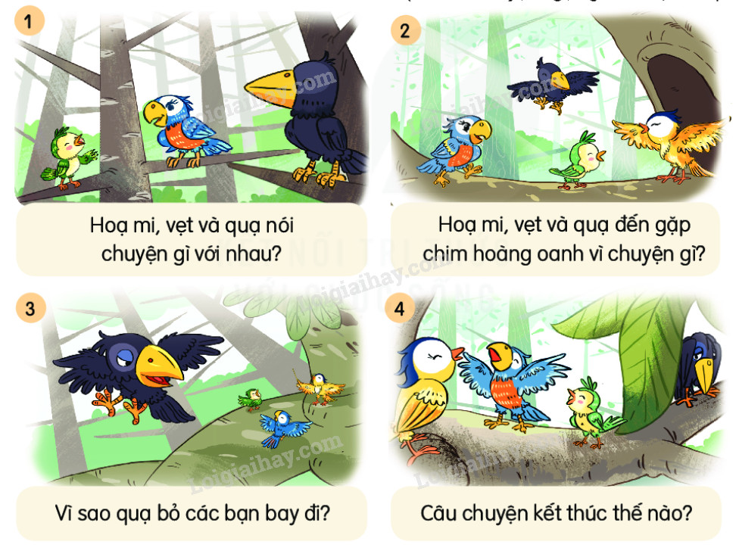
Notes:
Bài giảng thiết kế bởi: Hương Thảo - tranthao121006@gmail.com

Slide 7
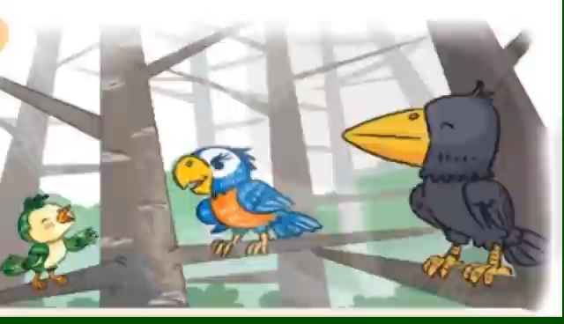

Slide 8
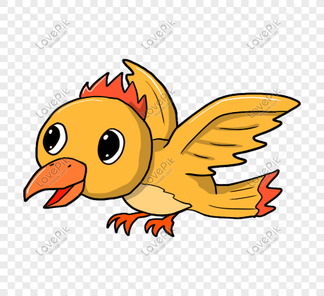
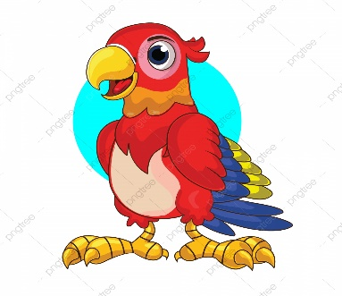
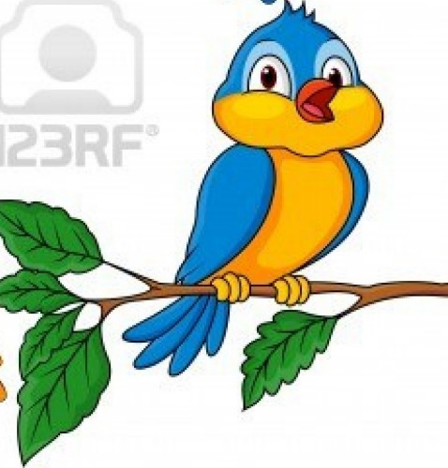
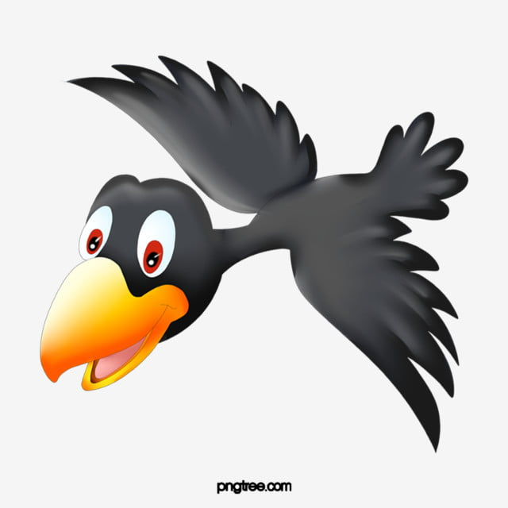
Tôi thấy chim hoàng oanh hát hay lắm nhé. Thật đáng ngưỡng mộ!
Hay chúng ta đến gặp Hoàng Oanh, nhờ cậu ấy dạy hát cho.
Học hát rất vất vả, các bạn phải chịu khó nhé!
Hôm nào cũng luyện giọng thế này, bao giờ mới hát được chứ?
Sao cứ luyện giọng mãi thế?

Slide 10
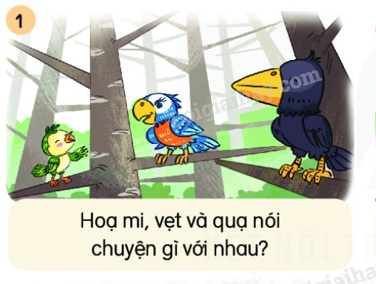

Slide 11
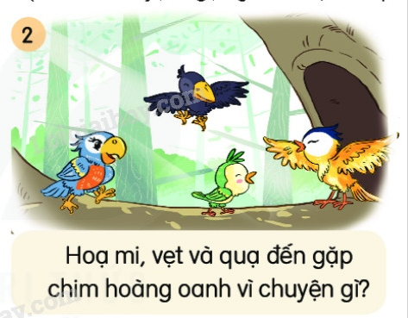

Slide 12
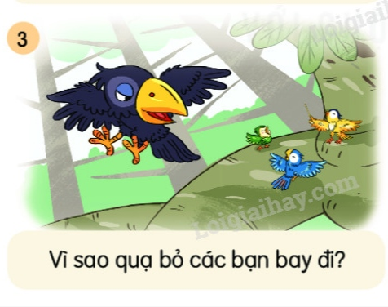

Slide 13
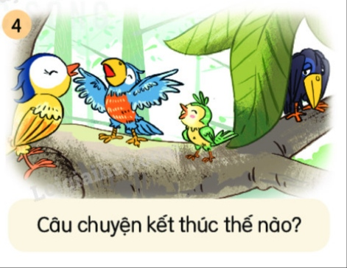

Slide 14
2. Chọn kể 1 – 2 đoạn của câu chuyện theo tranh

Slide 15

Làm việc theo nhóm 4
Quan sát tranh và kể lại 1- 2 đoạn câu chuyện
“Họa mi, vẹt và quạ”
Notes:
Bài giảng thiết kế bởi: Hương Thảo - tranthao121006@gmail.com
15

Slide 21







Những con vật nào đã kiên nhẫn, chăm chỉ học hát với Hoàng Oanh?
Họa mi và vẹt đã kiên nhẫn và chăm chỉ học hát với Hoàng Oanh

Slide 22

Qua câu chuyện, em học được điều gì?
Notes:
22

Slide 23
Qua câu chuyện em học được đức tính kiên nhẫn và chăm chỉ của vẹt và họa mi.

Slide 24
VẬN DỤNG
Kể cho người thân nghe câu chuyện: “ Họa mi, Vẹt và Quạ”

